Slide 1
Становление Российского парламентаризма

Slide 10
Вторая Государственная дума Российской империи (20 февраля 1907года-3 июня 1907года)

Slide 11
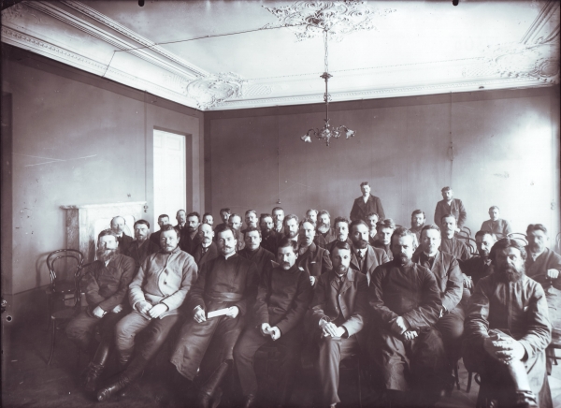
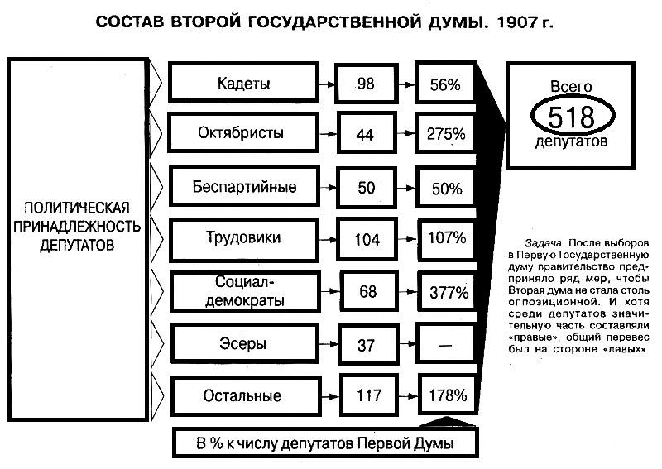
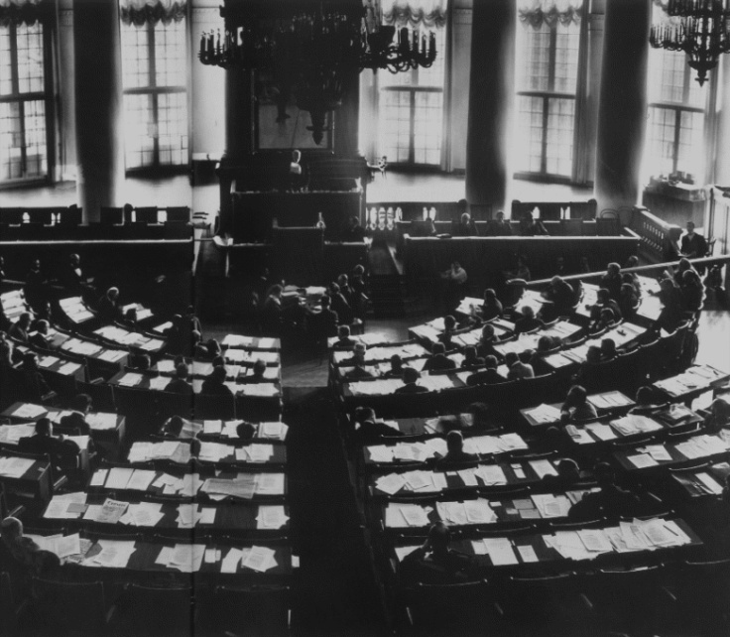
Трудовая группа 2-й Государственной Думы на совещании фракции.

Slide 12
Председатель Государственной Думы Российской империи второго созыва, земский деятель, один из основателей партии кадетов и член её ЦК.
Фёдор Александрович Головин (1867—1937)

Slide 13
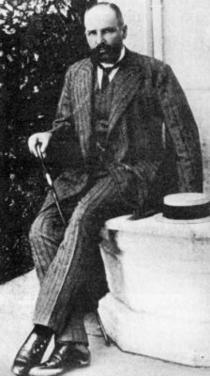
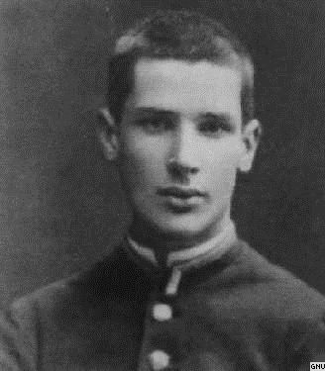
Пётр Аркадьевич Столыпин (1862-1911)
Государственный деятель Российской империи. В разные годы занимал посты уездного предводителя дворянства в Ровно, гродненского губернатора, саратовского губернатора, министра внутренних дел, премьер-министра.

Slide 14
П.А. Столыпин в своей правительственной декларации обозначил широкую программу реформ, выдвинул ряд законодательных инициатив и призвал Думу к сотрудничеству. Однако леворадикальное крыло думы тут же отвергло сотрудничество с «правительством разгона Думы», «правительством военно-полевых судов», заявив, что законодательная власть должна подчинять себе исполнительную.
В ответ Столыпин произнёс знаменитую фразу: «Не запугаете!»

Slide 15
Оппозиционным большинством Вторая Государственная Дума одобрила законопроект об упразднении военно-полевых судов, введенных царским правительством в 1906 году.
Но большинство депутатов отказались официально осудить террор в отношении представителей государственной власти.
Представители левых партий использовали думскую трибуну для своей политической агитации, после чего П.А. Столыпин обвинил всю фракцию социал-демократов в том, что она ведет агитацию в войсках и замышляет военный переворот с целью захвата государственной власти.
3 июня 1907 года Николай II обнародовал подписанный Манифест о роспуске Второй Государственной Думы.(Третьеиюньский переворот) .

Slide 16
Итоги
В целом законодательная деятельность второй Думы в течение 103 дней, как и в случае с первой Государственной думой, носила следы политической конфронтации с властью (аграрный вопрос).
Дума одобрила только 20 законопроектов. Из них лишь три получили силу закона (об установлении контингента новобранцев и два проекта помощи пострадавшим от неурожая).

Slide 17
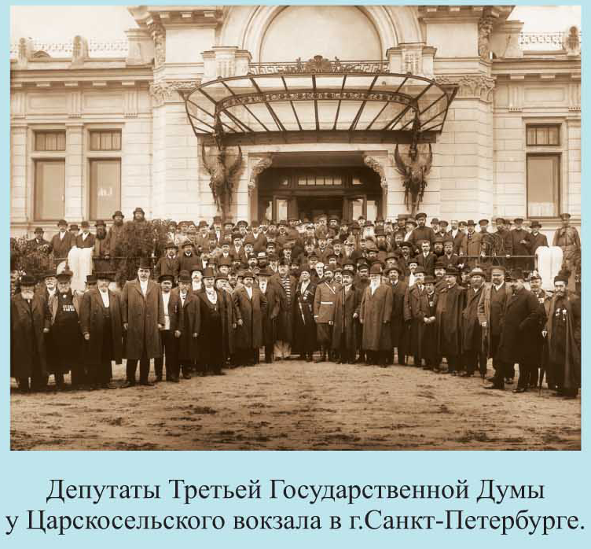
Третья Государственная дума Российской империи (1 ноября 1907 года- 12 июня 1912 года)

Slide 18
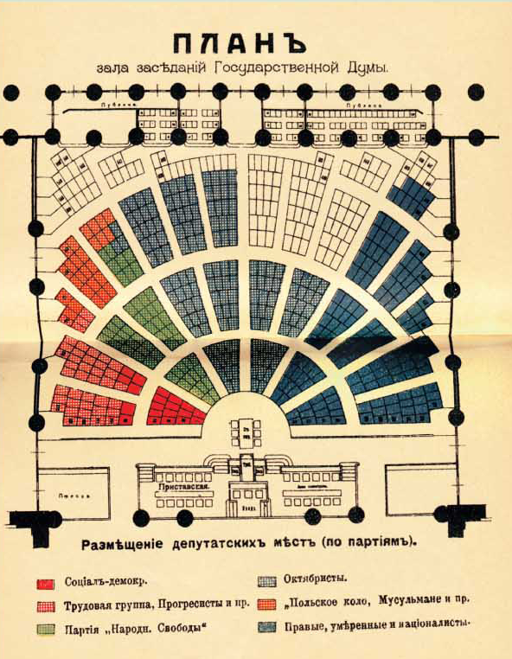

Slide 19
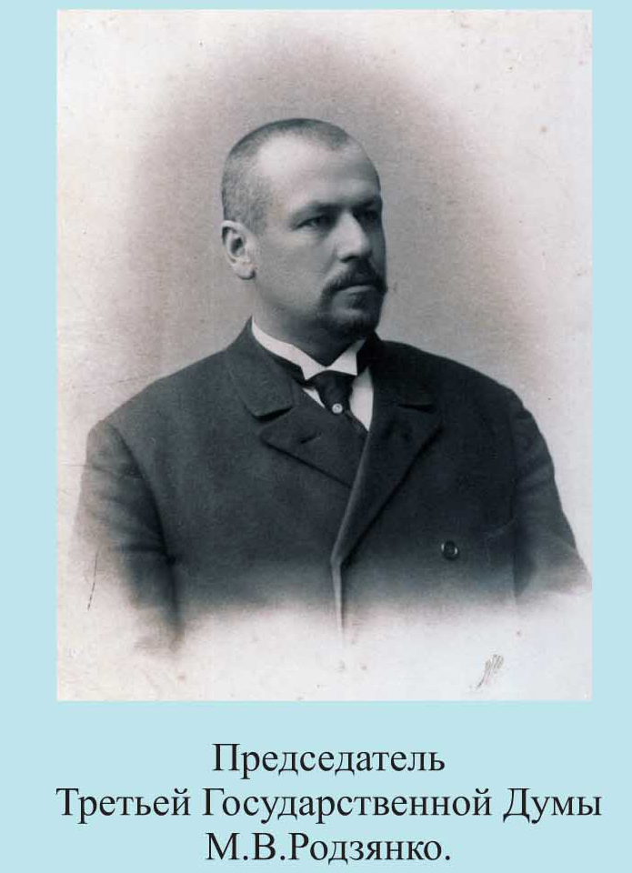
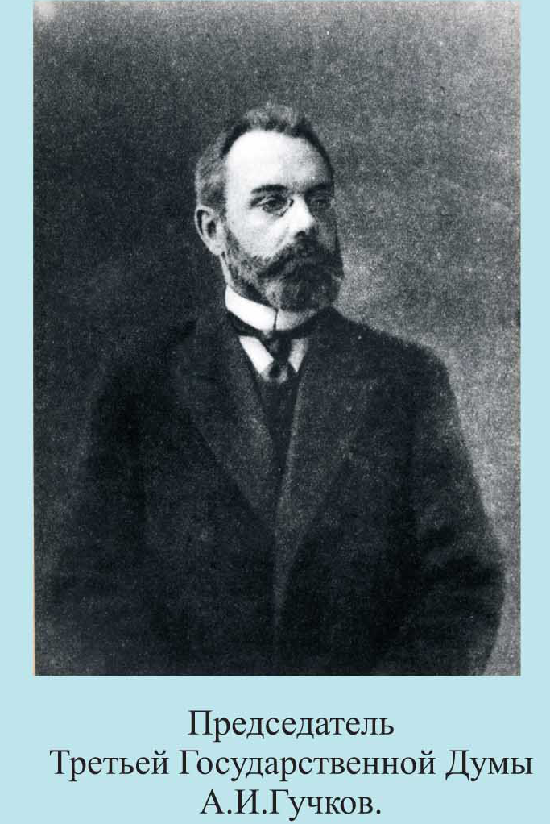
Председатели Государственной думы
(1911-1912)
(1910-1911)
(1907-1910)

Slide 20
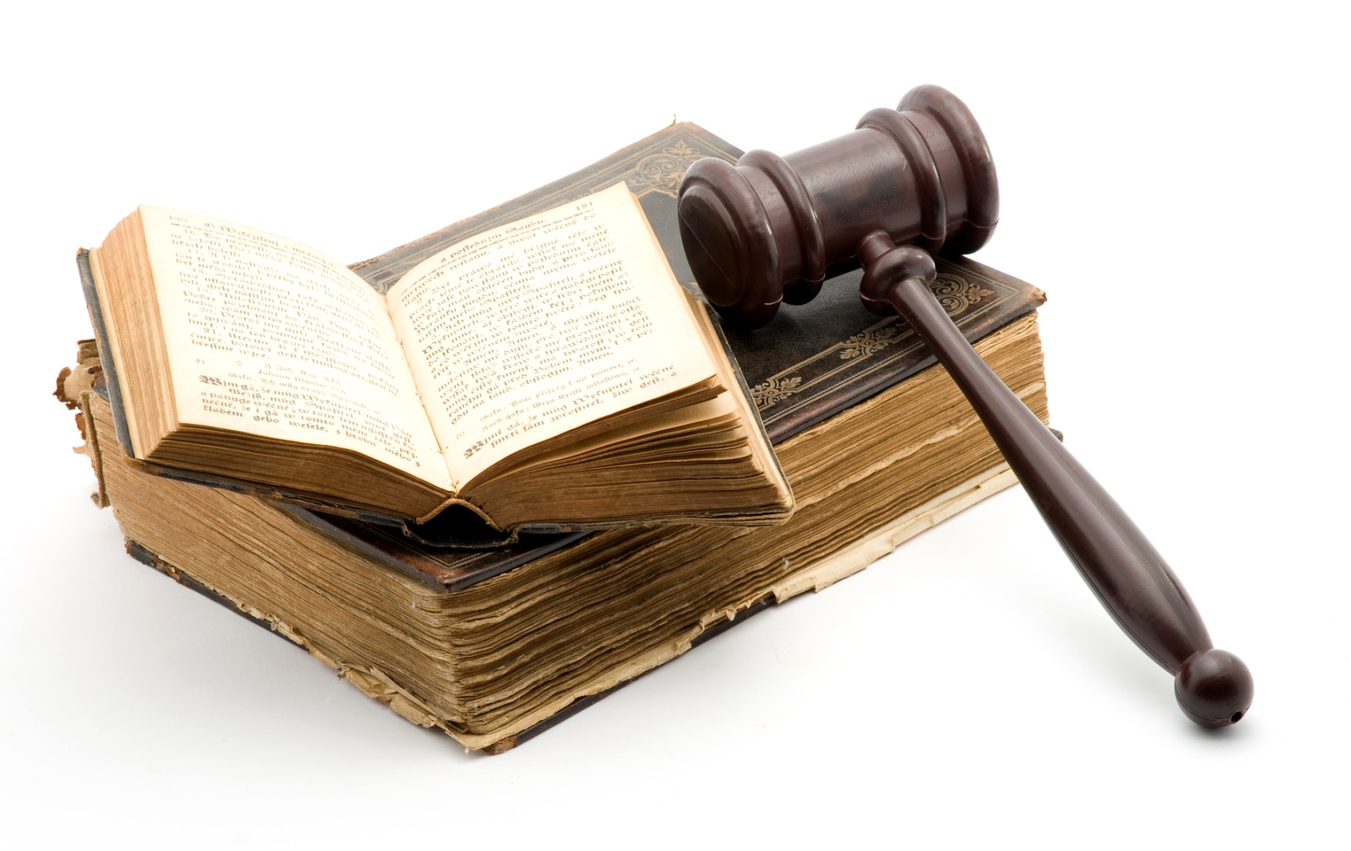
Законодательная деятельность
Большое количество законов, проходивших через Думу, не служит показателем активной законотворческой деятельности. Не менее 95 % этих законопроектов представляло собой так называемую «законодательную вермишель», то есть были посвящены коррекции каких-либо смет на незначительные суммы.

Slide 21
В Третьей Государственной Думе:
Состоялось полноценное обсуждение и принятие закона о годовом государственном бюджете.
Существенно продвинулось развитие рабочего законодательства.
«Дума народного образования»
Законы об учреждении земств на южной и западной территориях Российской империи.
Отпуск средств на содержание Морского Генерального Штаба.

Slide 22
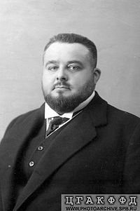
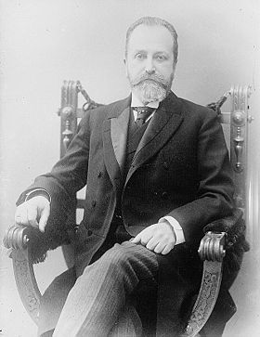
После убийства Столыпина
Председателем Совета Министров с сохранением поста министра финансов назначен:
Министром внутренних дел назначен:
Владимир Николаевич Коковцов
Алексей Николаевич Хвостов

Slide 23
Итоги
Результаты деятельности III Думы неоднозначны и противоречивы.
Новое избирательное законодательство 1907 года позволило выбрать такую Думу, которая была способна конструктивно работать с правительством; но в то же время, Дума уже практически не представляла широкие массы населения, депутаты III Думы перестали восприниматься народом как народные избранники. Дума успешно справлялась с принятием бюджета и мелких технических законов, но политически значимые и спорные законы застревали в ней на долгие годы.
Как результат, III Дума справилась лишь с рутинной частью своей работы. Она не была, подобно I и II Думе, источником непрерывного и неразрешимого конфликта. Текущая законодательная работа шла своим чередом, но более важная задача — выразить политическую волю населения в форме законодательства — не была выполнена.

Slide 24
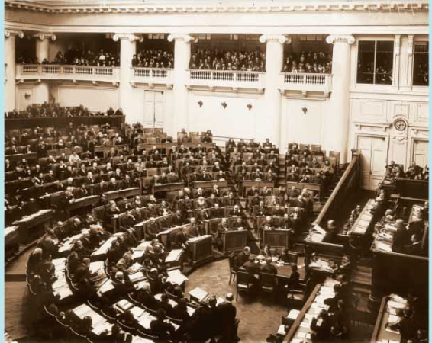
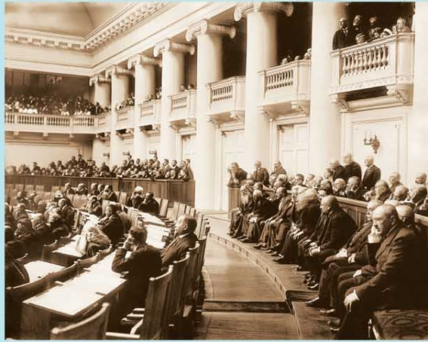
Четвертая Государственная дума Российской империи (15 ноября 1912 года- 25 февраля 1917 года)

Slide 26
В думе возобновилась текущая законотворческая деятельность, но продуктивного взаимодействия с правительством не складывалось.
По воле царя и его окружения началась частая смена премьер-министров.

Slide 27
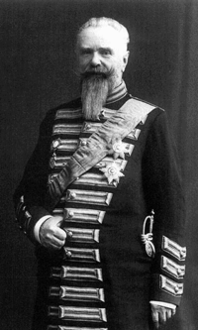
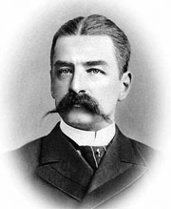
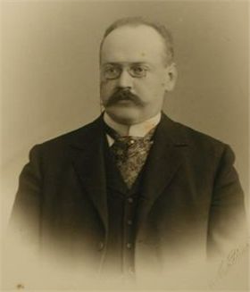
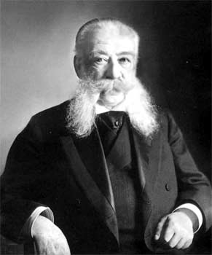
Николай Дмитриевич Голицын
Владимир Николаевич Коковцов
Борис Владимирович Штюрмер
Иван Логгинович Горемыкин
Александр Фёдорович Трепов

Slide 28
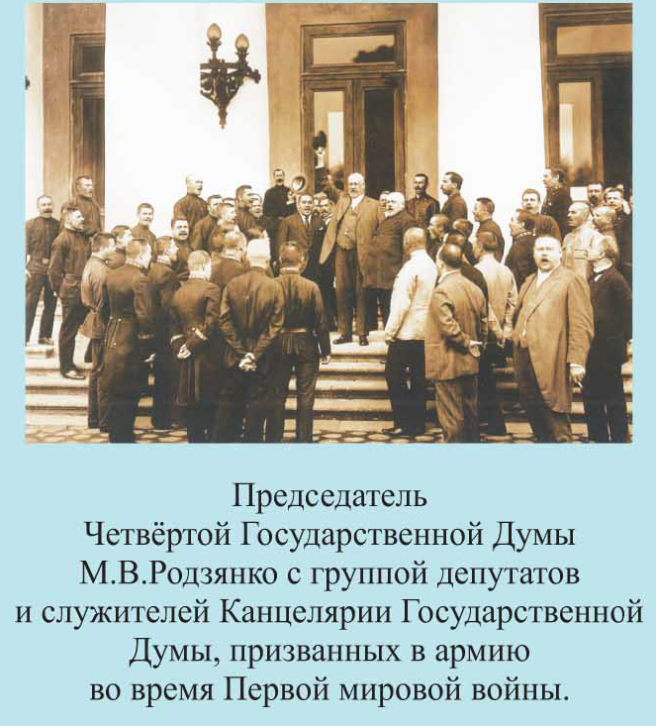
Отношения между царской властью и Думой резко изменилось после вступления России в
Первую мировую войну 19 июля 1914 года.
26 июля открылась однодневная чрезвычайная сессия обеих палат- Государственного совета и Государственной Думы.
9 февраля 1916 года в день открытия очередной сессии Думы, Николай II в первый и последний раз пожаловал в Государственную Думу.

Slide 29
25 августа 1915 года в Государственной Думе было объявлено о создании Прогрессивного блока, в который вошли кадеты, прогрессисты, октябристы, земцы- октябристы, члены фракции Центра прогрессивных националистов.
Главным лозунгом стало создание «Кабинета общественного доверия»-правительство , которое должно пользоваться широкой общественной поддержкой и находится в согласии с законодательными учреждениями, и прежде всего с Государственной Думой.

Slide 30
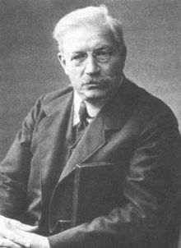
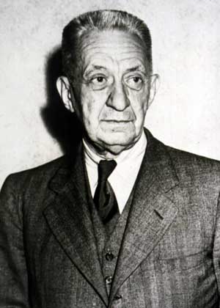
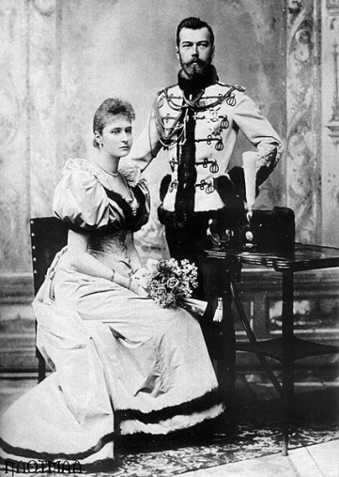
Милюков Павел Николаевич
Керенский Александр Фёдорович

Slide 31
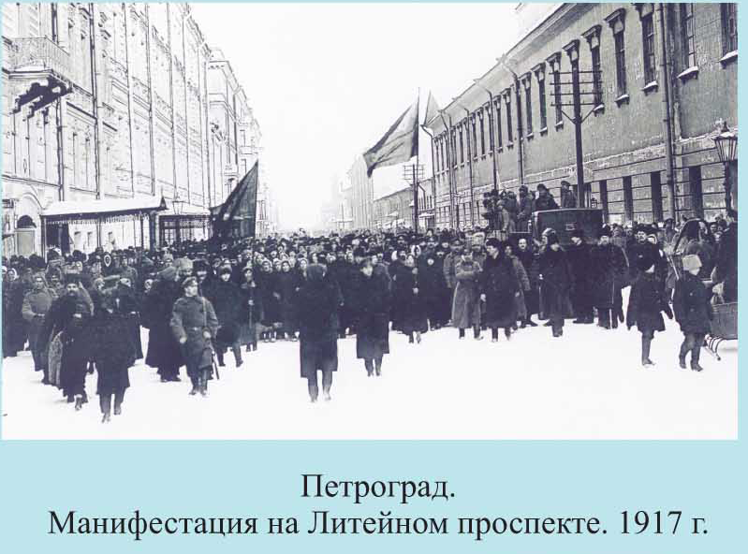
В России началась Февральская революция.
25 февраля четвёртая государственная Дума на своем последним заседании обсуждала меры по преодолению продовольственного кризиса в Петрограде.
26 февраля 1917 г. император издал указ о перерыве в занятиях Государственной думы и назначении «срока их возобновления не позднее апреля 1917 г., в зависимости от чрезвычайных обстоятельств»

Slide 32
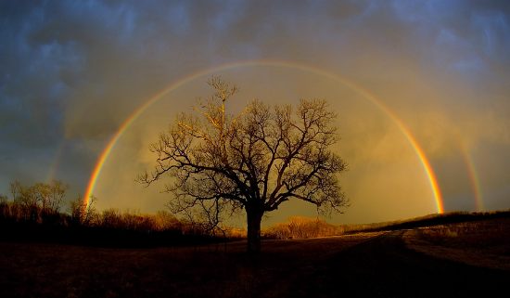
Вывод:
Русская революция породила Государственную Думу и она же вынесла ей смертный вердикт. Трагедия Думы неразрывно связана с трагедией страны - обе они попали под «локомотив истории». Между тем историческая роль Думы состояла именно в том, чтобы спасти Россию от этого исхода. Но такая задача оказалась выше ее сил – она была не столько средством спасения страны, сколько барометром ее настроений.

